Slide 1
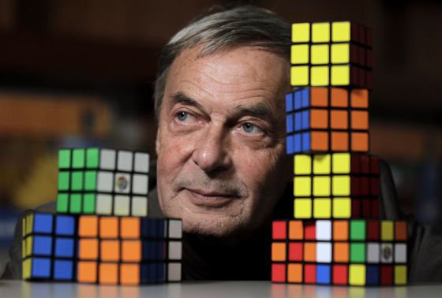
Rubik Ernő

Slide 2
NA MOST JÖN AZ INFÓÁRADAT
Szül.: 1944(72 éves)
Édesapja: Rubik Ernő(gépész)
Édesanyja: Németh Angéla(költő)
Iskola: Moholy Nagy Művészeti Egyetem
Foglalkozása: belsőépítész egyetemi tanár feltaláló játéktervező építész mérnök(BME)
Gyermeke: Rubik Ernő Zoltán

Slide 3
A JÁTÉKAIRÓL
Bűvös kocka(1975)
Maga a bűvös kocka tulajdonképpen csak egy a térbeli mozgások szemléltetésére alkalmas eszköznek készült.
Rubik kígyó(1977)
Bűvös négyzetek(1985)

Slide 4
Eredményei
Kossuth díj (2007)
Magyar Szent István-rend(2014)
A Nemzet művésze(2014)

Slide 5
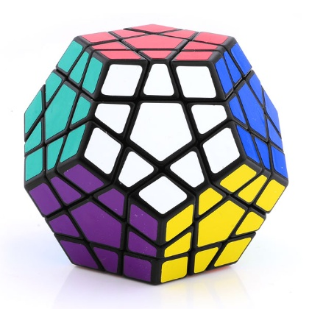
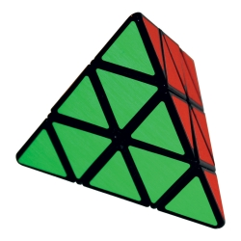
AZ ILLUMINATI ÉS A MEGAMINX
PYRAMINX:
Megaminx:

Slide 6
A kocka jelölések

Slide 7
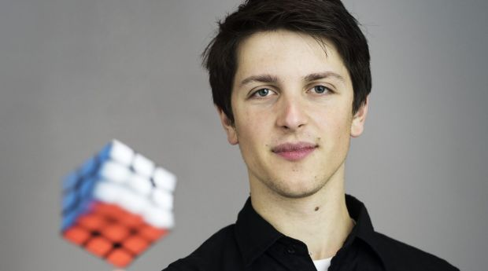
Rekordok
3x3:Feliks Zemdegs 4.73
2x2 Maciej Czapiewski 0.49
4x4 Feliks Zemdegs 19.36
5x5 Feliks Zemdegs 41.24
3x3 vakon:Gianfranco Hunqui 18.31
3x3egy kéz:Feliks Zemdegs 6.88
Pyraminx:Benjamin Kyle1.28
Megaminx:Juan P. Huanqui 29.93

Slide 8
Köszönöm a figyelmet!!!

